Slide 1
Bilişim Teknolojileri Alan & Dal Tanıtımı

Slide 2
Bilişim!
BİLgi – iletİŞİM
Bilgisayar sektöründeki gelişmelerin sonucunda ortaya çıkmış; verileri saklamak, iletmek ve işlemek için kullanılan bilgisayar donanım ve yazılım teknolojilerini içeren bir alandır. Ancak günümüzde birçok farklı bileşen ile birlikte geniş alanlara yayılmıştır.

Slide 3
Bilişim Teknolojileri Alanının Amacı
Günlük hayatımızda ve iş dünyasının vazgeçilmez bir parçası olan bilgisayar alanında öğrencilerimizin yazılım ve donanıma hakim, doğru kararlar verebilen bireyler olarak yetiştirmek ve bu sayede istihdam alanında tercih edilen bireyler olmalarını sağlamaktır.

Slide 4
Eğitim Verilen Dallar
Bilişim Teknolojileri Alanı içerisinde 4 alt dal yer almaktadır.
Bilişim Teknolojileri
Ağ İşletmenliği
Bilgisayar Teknik Servis
Veritabanı Programcılığı
Web Programcılığı

Slide 5
Eğitim Verilen Dallar
Okulumuzda Bilişim Teknolojileri alanı altında Ağ İşletmenliği ve Veritabanı Programcılığı olmak üzere 2 alt dal bulunmaktadır.
Alt dallara ait kontenjanlar; 10. sınıf sonunda öğrenci tercihleri ve okulun imkanları dikkate alınarak her sene değişkenlik gösterebilir.

Slide 6
Ağ İşletmenliği

Slide 7
Ağ Sistemleri Uzmanı;
Ağ sistemlerinin kurulumu, yönetimi ve ağ ortamı üzerinde yaşanabilecek sorunlar, çözüm yolları ve geniş ağ sistemlerinin yönetimine sahip nitelikli kişidir.

Slide 8
Ağ Sistemleri Uzmanının Görevleri
Ağ kurulacak ortamı (ağın altyapısını) oluşturmak,
Oluşturulan ortama fiziksel olarak bilgisayar ağı kurmak,
Geniş ağ sistemleri için yönlendirme yapmak,
Bilgisayar ağını yönetecek sunucu işletim sistemini kurmak,
Sunucuyu ağdaki bilgisayarların yöneticisi olarak tespit etmek,
Ağ ortamında oluşabilecek fiziksel ve yazılımsal sorunları gidermek,
Mesleki gelişime ilişkin faaliyetleri yürütmektir.

Slide 9
Dalın Gerektirdiği Genel Özellikler
Sistemli düşünme gücüne sahip,
Matematikle ilgili konularda başarılı,
Kendini yenileyebilen,
Araştırmacı,
Sabırlı ve dikkatli, sorumluluk sahibi,
Şekiller arasındaki ilişkileri algılayabilen,
Ayrıntılara önem veren,
Bireysel karar verme yeteneği güçlü olan,
Mantığı güçlü, dikkatli ve de sabırlı,
Yabancı dile ilgi duyan kimseler olmaları gerekir.

Slide 10
Çalışma Alanları ve İş Olanakları
Bilgisayar satış ve teknik destek firmaları,
Bankalar, sigorta şirketleri, ticarî kuruluşlar, internet servis sağlayıcıları, internet yayıncılık şirketleri, radyo televizyon şirketleri, araştırma şirketleri, borsalar, ulaştırma, lojistik firmaları ve hizmet sektöründe yer alan kamu kurum ve kuruluşlarında geniş iş imkânına sahiptirler.
Ayrıca kendi adlarına iş yeri açabilirler.

Slide 11
Dal Dersleri
11. Sınıf
Ağ Sistemleri ve Yönlendirme
Sunucu İşletim Sistemleri
Açık Kaynak İşletim Sistemi
12. Sınıf
Ağ Sistemleri ve Anahtarlama
İşletmelerde Beceri Eğitimi

Slide 12
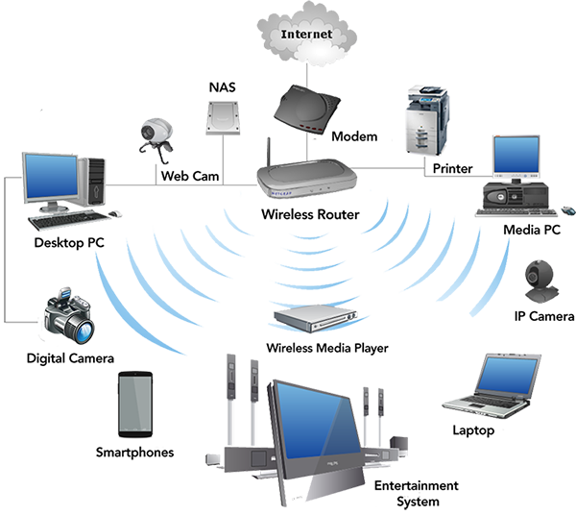
Ağ Sistemleri ve Yönlendirme
Ağ çeşitlerini, cihazlarını tanıma ve fiziksel bağlantısını yapabilme
Ağ kablolarını tanıma ve uygun kabloyu seçebilme
Ağ sistemleri üzerinde yönlendirme yapma,
Kablosuz ağlar,
Ağ simülasyonu hazırlama,
Yönlendiriciler,
Yönlendirme tabloları,
Ağ güvenliği,

Slide 13
Sunucu İşletim Sistemleri
Sunucu işletim sistemi kurulumu,
Sunucu işletim sistemi yönetimi,
Sanallaştırma teknolojileri,
Active Directory yapısı,
Sunucu rolleri,
Sunucu hizmetleri
konularında eğitim verilir.

Slide 14
Açık Kaynak İşletim Sistemi
Açık Kaynak Yazılım kavramı,
Açık Kaynak Kodlu yazılımlar,
Pardus İşletim Sistemi kurulumu,
Pardus İşletim Sistemi kullanımı,
Pardus İşletim Sistemi bakımı
Diğer açık kaynak kodlu yazılımların kullanımı

Slide 15
Ağ Sistemleri ve Anahtarlama
Anahtarları(Switch) tanıma
Sanal Yerel Alan Ağları(VLAN) oluşturma
Anahtar Güvenliği
Lan yedekliliği
Katman Anahtarlar
Hakkında bilgi sahibi olur.

Slide 16
Veritabanı Programcılığı

Slide 17
Veritabanı Programcısı;
veri tabanlarının oluşturulması ve yönetilmesi, yazılım geliştirme, mevcut yazılımların hatalarının giderilmesi, bakım ve yedek işlemlerinin yapılmasını sağlayan kişidir..

Slide 18
Veritabanı Uzmanının Görevleri
İstenilen yazılım çözümü ile ilgili analiz yaparak istenilen kriterlere uygun çözümü geliştirme,
Uygulamalarda kullanılacak veritabanlarının yapısını tasarlamak,
Veritabanı kullanacak uygulamalara ait arayüzleri tasarlamak,
Tamamlanan projelere ait test işlemlerini gerçekleştirmek.

Slide 19
Dalın Gerektirdiği Genel Özellikler
Yaratıcı tasarım ve görsel yeterliliğe sahip,
Ekip içinde çalışabilen,
Kayıt tutma yeterliliğine sahip,
Pratik düşünebilen,
Gözlem yeteneği iyi,
Kendini yenileyebilen…

Slide 20
Çalışma Alanları ve İş Olanakları
Kamu kurumları, bankalar ve özel sektöre ait iş yerlerinin yazılım bölümlerinde çalışabilir,
Yazılım firmalarında çalışabilir,
Kişi veya kurumlara yazılım konusunda danışmanlık hizmeti vererek kendi işinin patronu oluş kendi iş yerini açabilir.

Slide 21
Dal Dersleri
11. Sınıf
Nesne Tabanlı Programlama
Veritabanı
Açık Kaynak İşletim Sistemi
12. Sınıf
Mobil Uygulamalar
İşletmelerde Beceri Eğitimi

Slide 22
Nesne Tabanlı Programlama
Visual Studio yazılım geliştirme ortamını kullanma,
Visual Studio kullanarak form uygulamaları geliştirme,
Visual Studio kullanarak Veritabanı uygulamaları geliştirme,
Visual Studio kullanarak ağ ortamında çalışabilen yazılımlar geliştirme…

Slide 23
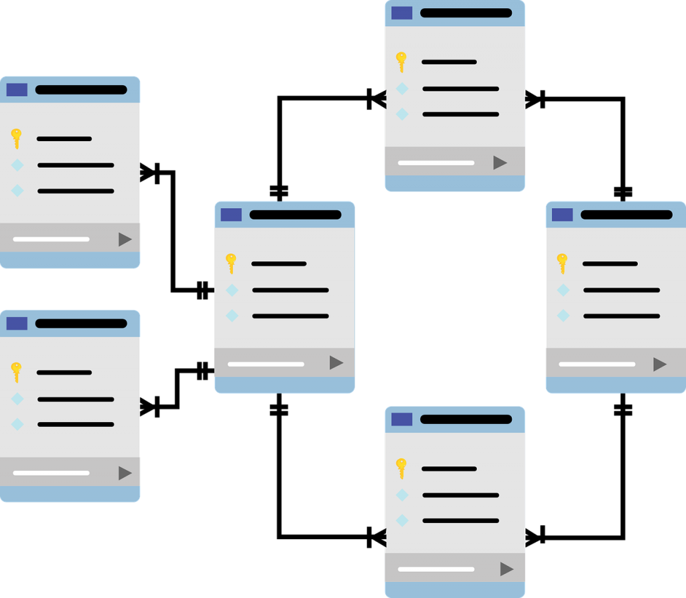
Veritabanı
Microsfot Access kullanarak Veritabanı tasarımı gerçekleştirme,
SQL Server kurulumu ve kullanımı,
MsSQL Veritabanı kullanımı,
T-SQL yapısal sorgulama dili kullanımı,

Slide 24
Açık Kaynak İşletim Sistemi
Açık Kaynak Yazılım kavramı,
Açık Kaynak Kodlu yazılımlar,
Pardus İşletim Sistemi kurulumu,
Pardus İşletim Sistemi kullanımı,
Pardus İşletim Sistemi bakımı
Diğer açık kaynak kodlu yazılımların kullanımı

Slide 25
Mobil Uygulamalar
Mobil İşletim Sistemleri,
Mobil uygulama geliştirme platformları,
Mobil uygulama tasarımı,
Mobil uygulama geliştirme dilleri,
Android ortamı için uygulama geliştirme,
IOS ortamı için uygulama geliştirme

Slide 26
İşletmelerde Beceri Eğitimi

Slide 27
İşletmelerde Beceri Eğitimi
12. Sınıfta Haftanın 3 günü Eylül’ den Hazirana kadar tüm eğitim öğretim yılı boyunca İşletmede Beceri Eğitimi Dersi görürler.
Not ile Değerlendirilir.
Yapılması zorunludur.

Slide 28
Mezunlara Verilen Belgeler

Slide 29
Mezunlara Verilen Belgeler
Öğrencinin Alan ve Dal bilgisini gösteren lise diploması
Öğrencinin Alan ve Dal bilgisini içeren iş yeri açma belgesi

